Slide 1
Екологічна ситуація міста Кривий Ріг
Підготувала: Клебан Юлія
учениця VІІ класу
Кіцманської районної гімназії

Slide 2
Кривий Ріг
Промисловий Кривий Ріг більш ніж на 100 км розкинувся по берегах Інгульця та Саксагані.
Навряд чи знайдеться в цьому місті що-небудь, здатне привернути увагу туристів — немає тут ні золотоверхих церков, ні старовинних вуличок, вимощених бруківкою, ні видатних історичних пам’яток.
Чого тут вистачає, так це шахт, гірничо-збагачувальних комбінатів, промислових підприємств: «Криворіжсталь», НКГЗК, ПГЗК.

Slide 3
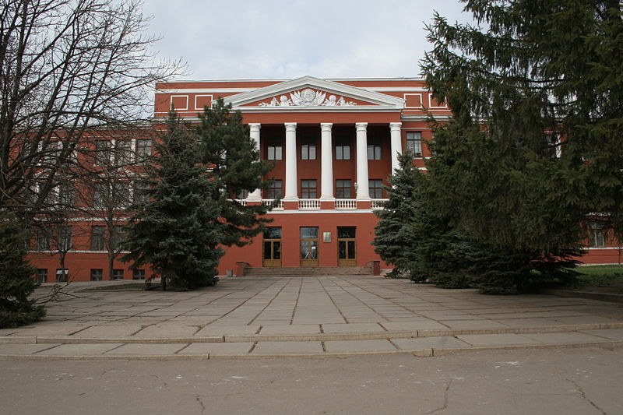
Кривий Ріг

Slide 4
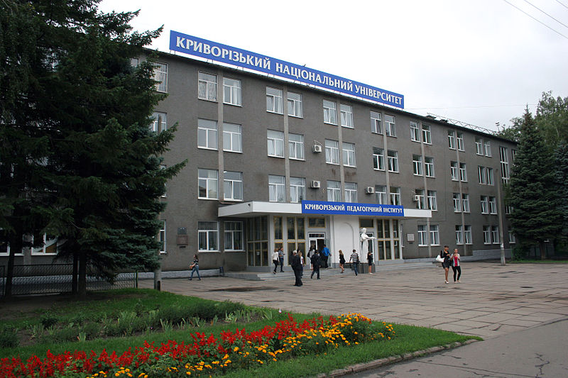
Кривий Ріг

Slide 5
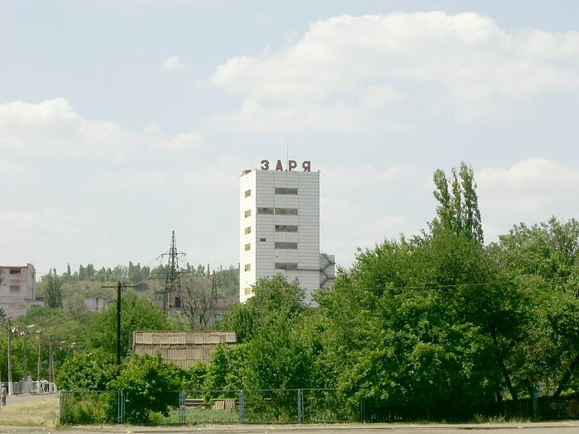
Кривий Ріг

Slide 6
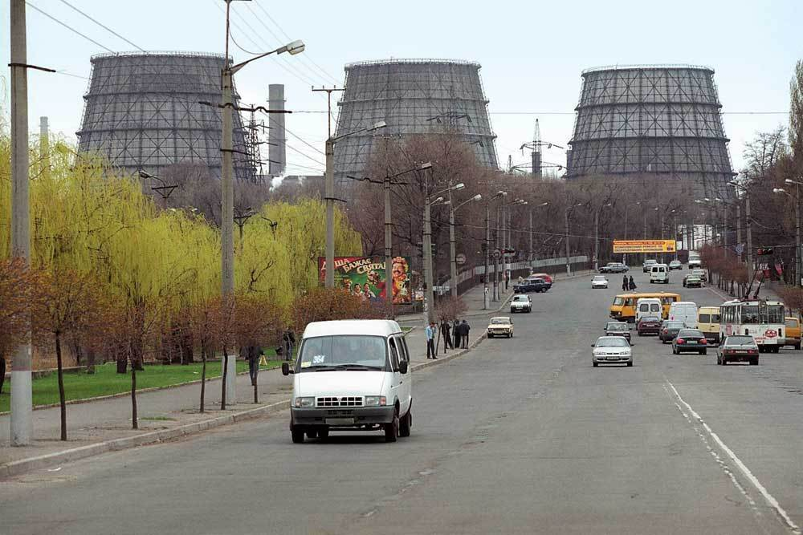
Кривий Ріг

Slide 7
Початок екологічної кризи
Ще за часів Радянського Союзу тут видобували понад 40% всесоюзного видобутку залізорудної сировини. Цим місто завдячувало своїм багатющим ресурсам корисних копалин.
На жаль, Кривий Ріг завжди розцінювали тільки зі споживчих позицій — аби побільше взяти, нічого не віддаючи натомість.
Сьогодні, коли природні ресурси Криворіжжя значною мірою втратили свою цінність, бо його продукція користується меншим попитом і на зовнішньому, і на внутрішньому ринках країни, інтерес держави до цього міста значно зменшився.
Поступово на поверхню почали випливати страшні, невблаганні цифри статистики: кількість щорічних шкідливих викидів у повітря та водоймища промисловими підприємствами, смертність населення, що вже роками перевищує народжуваність тощо.

Slide 8
Як можна охарактеризувати екологічну ситуацію в місті?
Як критичну. Не дивлячись навіть на значне зниження виробництва, яке, до речі, й спричинило екологічну кризу в місті, стан атмосферного повітря та водоймищ не зазнав значних змін. Середньорічні показники вмісту в повітрі шкідливих хімічних речовин перевищують норму більш ніж удвiчi.

Slide 9
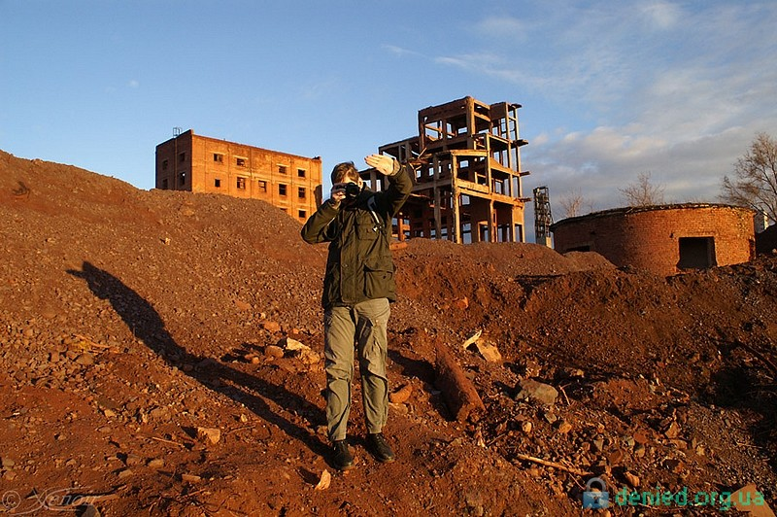
Як можна охарактеризувати екологічну ситуацію в місті?

Slide 10
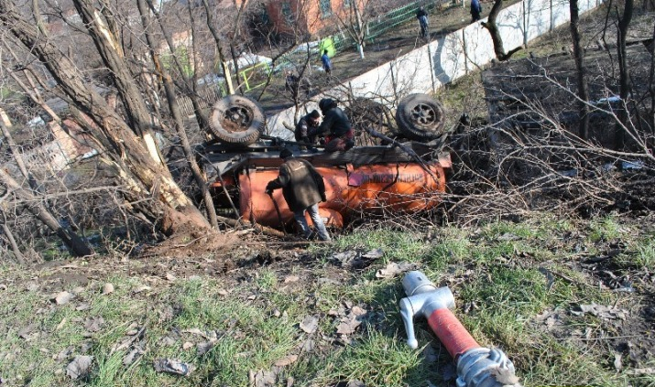
Як можна охарактеризувати екологічну ситуацію в місті?

Slide 11
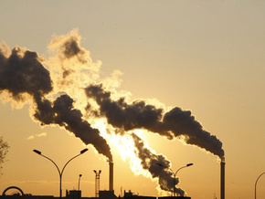
Як можна охарактеризувати екологічну ситуацію в місті?

Slide 12
Якими є основні причини забруднення повітря?
По-перше, це невирішеність питання щодо неорганізованих викидів у технологічних процесах, масових вихлопів при бурових роботах у шахтах, гiрничо-збагачувальних комбінатах тощо.
По-друге, санітарно- технічний стан діючих газовуглеочисних споруд на 15% підприємств несправний, або ж вони працюють неефективно. За минулий рік в атмосферу промисловими підприємствами було викинуто 424,9 тисяч тонн шкідливих речовин, з них левова частка (85%) — газоподібні.

Slide 13
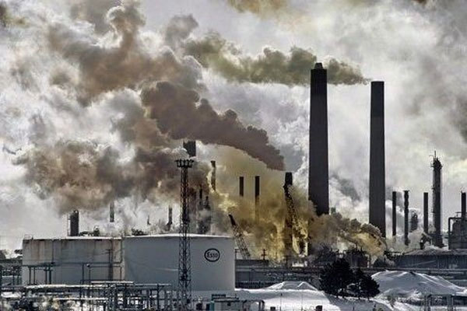
Якими є основні причини забруднення повітря?

Slide 14
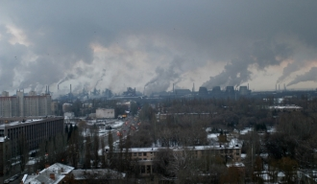
Якими є основні причини забруднення повітря?

Slide 15
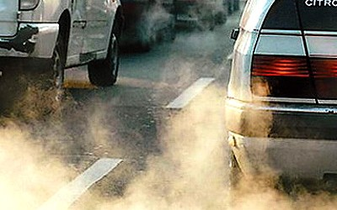
Якими є основні причини забруднення повітря?

Slide 16
Яким є водопостачання в Кривому Розі?
Водопостачання міста здійснюється з відкритих водоймищ (Карачунівського та Радушанського).Тому головним завданням санітарної служби є охорона їх від забруднень. І тут постає цілий ряд проблем, які практично неможливо розв’язати через брак коштів. Також стає на заваді споживацьке ставлення до навколишнього середовища самих жителів. Наприклад, в районах приватних секторів на берегах водоймищ влаштовують звалища сміття, розкопують прибережну смугу.

Slide 17
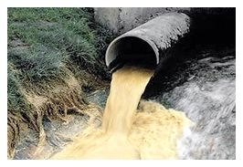
Яким є водопостачання в Кривому Розі?

Slide 18
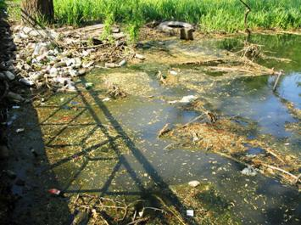
Яким є водопостачання в Кривому Розі?

Slide 19
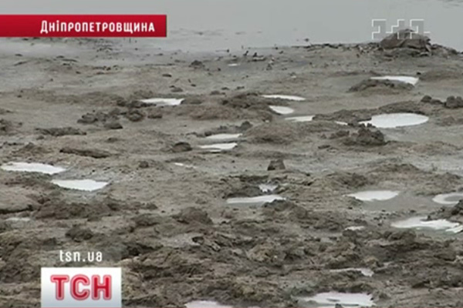
Яким є водопостачання в Кривому Розі?

Slide 20
Якою є ситуація з відходами міста?
Протягом тривалого часу не вирішується питання виділення нових земельних ділянок під міські звалища сміття. Рішення, які було ухвалено міськвиконкомом, а також намічені в них заходи по санітарному очищенню міста лишилися практично невиконаними керівниками підприємств.
Іншою нагальною проблемою є відсутність в регіоні місця під будівництво спецполігону для зберігання, утилізації та захоронення токсичних промвідходів I-II класу небезпеки. Це призводить до того, що вони частково зберігаються на підприємствах, а незареєстровані вивозяться на звалища. Таких відходів у місті накопичилося близько 9,7 тисяч тонн.

Slide 21
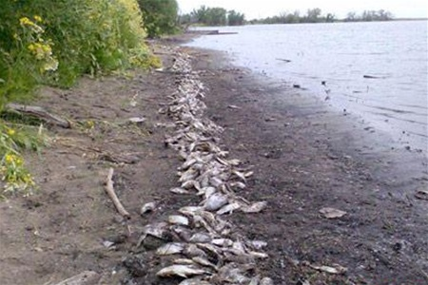
Якою є ситуація з відходами міста?

Slide 22
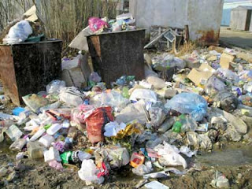
Якою є ситуація з відходами міста?

Slide 23
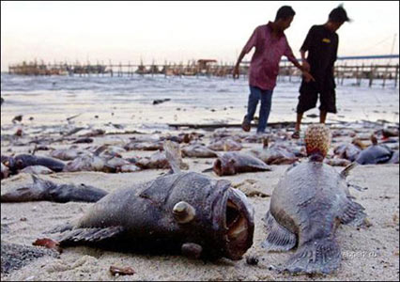
Якою є ситуація з відходами міста?

Slide 24
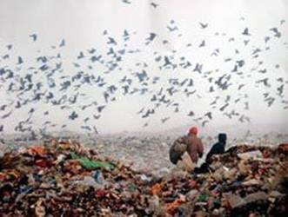
Якою є ситуація з відходами міста?

Slide 25
Які заходи планується провести найближчим часом, щоб поліпшити екологічну ситуацію в місті?
Згідно з переліком першочергових заходів міської санепідемстанції по зменшенню викидів забруднених речовин у навколишнє природне середовище в Кривому Розі на наступні п’ять років, планується будівництво об’єктів по глибокій доочистці та відводу в річці Саксагань стічних вод очисних споруд гiрничо-збагачувальних комбінатів;
спорудження дослідно-промислових установ по опрісненню шахтних вод;
ліквідація деяких шахт;
відселення жителів з санітарно-захисних зон підприємств та багато інших заходів.

